Slide 1
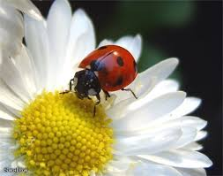
Сонечко

Slide 2
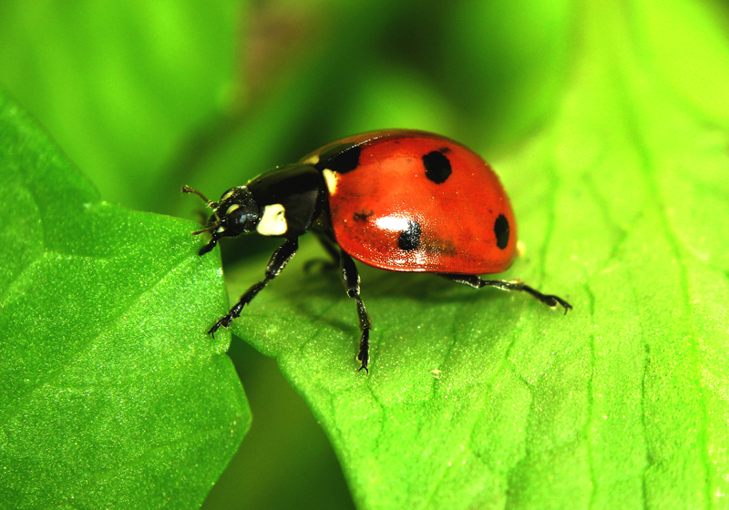
Цю комашку називаюь червоною горошинкою
На Україні називають сонечком, в Західній Європі – божою овечкою або сонячним жучком.

Slide 3
Навіщо ж сонечку такий яскравий наряд? Щоб не чіпали, не кривдили. Забарвленням попереджає про те, що вона неїстівна. Якщо випадково притулиш жучка, він випускає помаранчеву краплю. Це – отрута. Для людини вона безпечна, але птах, що ризикнув проковтнути сонечко, обпече собі горло. Й іншим разом пролетить повз.

Slide 4
Часто сонечка збираються в багатотисячні стада і сидять на одному місці? Одного теплого липневого дня на березі озера Байкал розмістилася багатокілометрова червона жива стрічка. Це сонечка обліпили прибережні камені. Зрозуміло б ще – збиратися тісною родиною в зимові холоди. А влітку? Вчені припускають, що під час таких посиденьок сонечка обмінюються якоюсь дуже важливою для них інформацією. Загалом, у житті цих дивовижних комах нерозгаданих таємниць вистачить і на частку майбутніх дослідників.

Slide 7
Виготовлення листівки «Сонечко»

Slide 8
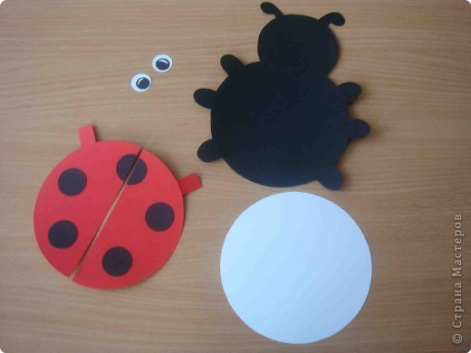

Slide 9
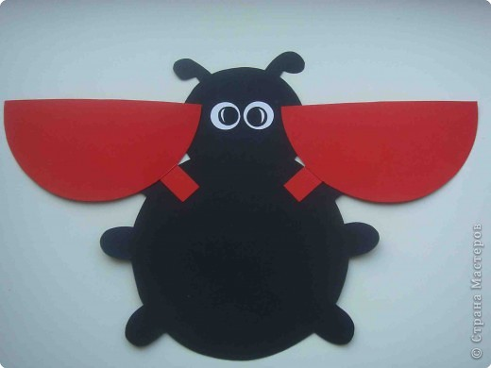

Slide 10
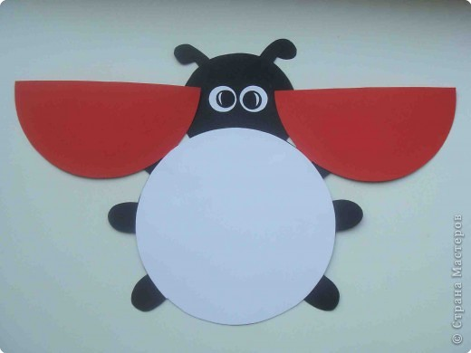

Slide 11
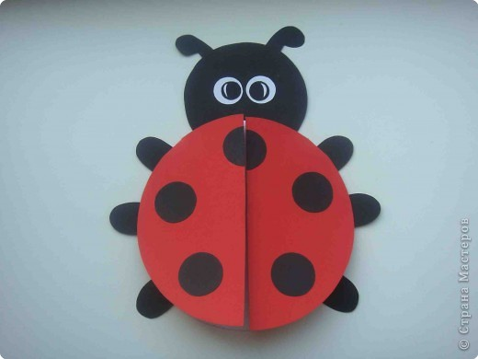

Slide 12
Ось у нас й вийшла гарна листівочка, яку можна комусь подарувати!

